Slide 1
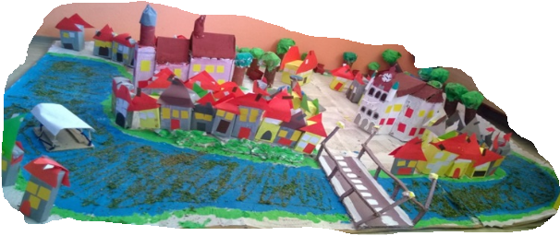
PROSTORSKO OBLIKOVANJE
MESTO IZ ODPADNE EMBALAŽE
LUM – 15. 5. 2020

Slide 2
NAVODILA ZA DELO
Danes boš pri LUM oblikoval mesto (delček mesta, ulico) iz odpadne embalaže.
Za delo boš potreboval embalažo, ki si jo že prejšnji teden zbiral in podlago v velikosti risalnega papirja(lahko je to karton ali pa kakšna druga trda podlaga).
Da boš škatlice lažje barval, jih na eni strani odlepi, obrni, da bodo bele in zopet zlepi. Lahko jih pa tudi oblepiš z barvnim odpadnim papirjem, če ga imaš.

Slide 3
Kaj še potrebuješ za delo ?
lepilo
odpadno embalažo
tempera barvice
barvni papir
škarje
svinčnik
ravnilo

Slide 4
Ker bo tvoj izdelek ocenjen, boš upošteval-a spodnje kriterije :
na podlagi, velikost risalnega lista, bom zgradil-a ulico ali manjše naselje,
skozi naselje bo peljala cesta,
na cesti bo vsaj eno vozilo,
če bo čas, lahko na cesto dodam tudi kakšen prometni znak, ali druge cestne označbe,
zgradbe (vsaj 2, lahko tudi več), drevesa(vsaj 1) bodo različnih oblik in velikosti,
vse zgradbe bodo na podlago dobro pritrjene,
izdelek, maketa, bo lično pobarvan.
Rok za oddajo fotografije izdelka je ponedeljek, 18. 5. 2020

Slide 5
Kriteriji za ocenjevanje likovne dejavnosti učenca
odl (5) | - rešitev likovnega problema je izvirna in ustvarjalna - upošteva navodila za izvedbo likovne tehnike in jo uspešno uporabi - motiv je izviren, samosvoj - izdelek je natančen in estetski
pdb (4) | - rešitev likovnega problema je zanimiva in ustvarjalna - upošteva navodila za izvedbo likovne tehnike in jo uspešno uporabi -- motiv je manj izviren - Izdelek je natančen in estetski
db(3) | - v likovnem izražanju je manj spreten - pri izbiri motivov se zgleduje pretežno po danih primerih - ima težave pri uporabi likovne tehnike motiv je manj izviren Izdelek no dovolj natančen
zd (2) | - v likovnem izražanju je neroden - pri izbiri motivov se zgleduje po danih primerih - likovno tehniko uporablja površno in nedosledno - pri izbiri motivov se zgleduje po danih primerih - likovno tehniko uporablja površno in nedosledno
nzd (1) | - ne odda likovnega izdelka

Slide 6
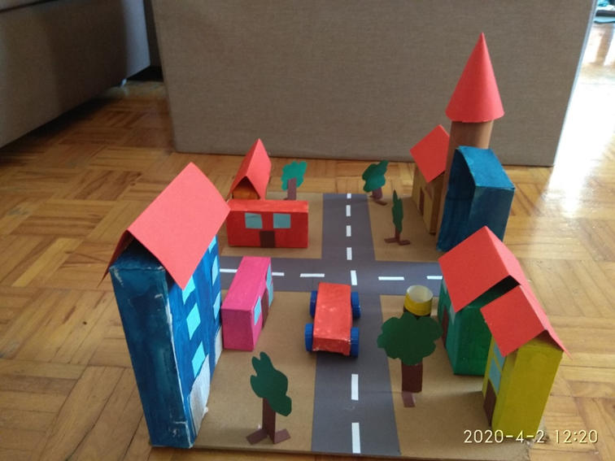
Nekaj idej za delo

Slide 7
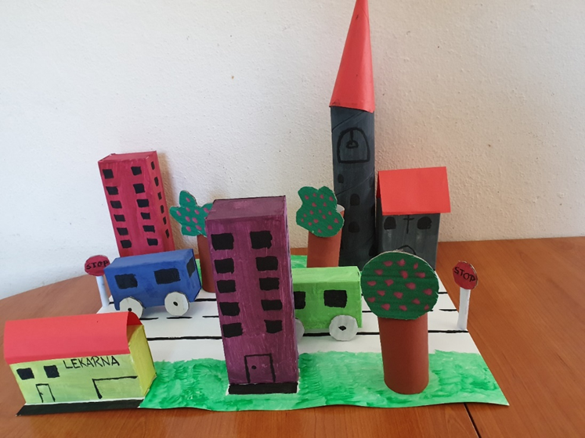

Slide 8
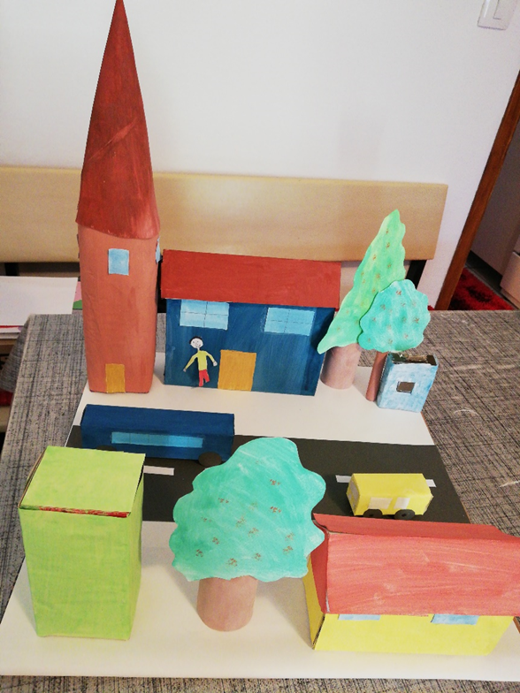

Slide 9
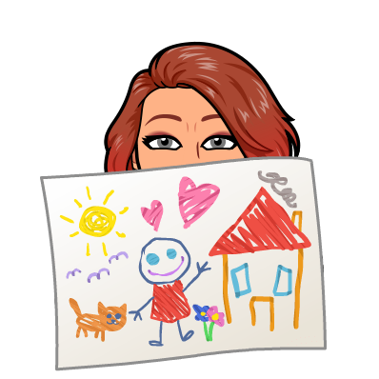
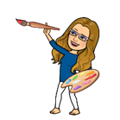
ŽELIM TI VELIKO USTVARJALNOSTI IN ZABAVE
učiteljici Mirela & Selina

